Slide 1
ФинансовИ информационнИ системИ. Информационни системи за управление на човешки ресурси

Slide 2
Финансова информационна системи
Същност и структура
Информационните системи се класифицират по функционални области. Основните функции на организацията – производство, маркетинг, персонал, финанси и счетоводство - се поддържат от обособени системи. Функцията “финанси” отразява паричния поток, минаващ през фирмата. Финансовото планиране и увеличаването на капитала за посрещане на целите на организацията се извършва от финансовия мениджмънт.
Финансовите информационни системи се конструират, така че да подпомогнат финансовите дейности посочени на Фигура 1.

Slide 3
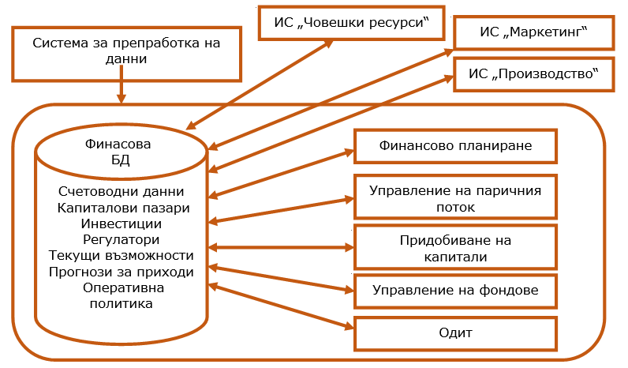
Фиг. 1. Финансова информационна система

Slide 4
Обикновено във фирмите първоначално се изгражда счетоводната част на управленската информационна система, поради това, че нейната структура и основно съдържание се определя на ниво държава от законодателството, което стимулира софтуерните фирми да разработват и предлагат счетоводен софтуер. До голяма степен той може да се прилага в повечето предприятия без особени трудности, но адаптирането му към финансовия мениджмънт на фирмата е свързано с индивидуализиране и по-голяма ефективност за мениджмънта. В основата на съвременните финансови информационни системи стоят софтуерни модули, за които е важно да се осигурява обновяване при промяна на законодателството и счетоводните стандарти в страната.

Slide 5
Финансови данни
Финансовите информационни системи съдържат следните данни:
Счетоводни данни;
Капиталови пазарни данни;
Портфолио данни.
Счетоводни данни
Счетоводните данни са основните финансови данни, съдържащи се в счетоводните модули. Те определят финансовото състояние и отразяват различните дейности от счетоводна гледна точка.
Капиталови пазарни данни
Капиталовите пазарни данни са външна информация, получена от маркетингови проучвания. Те са важна информация за вземане на решения и особено касаещи капиталовото бюджетиране. Тези данни се използват и при съставяне на финансовия план и управление на паричния поток, тъй като цената на капитала е важен фактор в инвестиционния анализи и капиталовото бюджетиране.

Slide 6
Портфолио данни
Портфолио данните са важни за капиталовото бюджетиране и мениджърските решения за управление на фондовете, тъй като всички решения относно инвестициите и придобиването на капитал изискват съгласуваност с останалите инвестиции в организацията. Например фирма която иска да се диверсифицира, вероятно няма да насочи всички ресурси в един вид инвестиции.
Информацията за данъци, трудови ресурси, маркетинговите и другите регулатори помага на фирмата да съблюдава законите и ограниченията наложени от държавата и да използва откриващите се по-добри възможности в определени ситуации – често свързани с преференциите, които държавата предлага в определени периоди на нейното развитие. Всички видове планове трябва да бъдат съобразени с тези регулатори.

Slide 7
Маркетингови и производствени планове
Маркетинговите и производствените планове формират основите на финансовия план на фирмата. Ключов компонент на тези планове е прогнозата за продажбите и капацитета на производствените мощности.
Решенията за капиталови инвестиции се базират на характеристиките на всички текущи възможности, които средата в даден момент предлага. Тази информация се генерира от мениджърския и инженерния персонал, който следи и представя оценки за вътрешните възможности и състоянието на обкръжаващата среда.

Slide 8
Оперативната политика - Оперативната политика е необходима, за да се съобрази финансовия план с намеренията и действията на мениджърите. Тя е важен елемент на планирането, защото гарантира неговото изпълнение.
Финансовата управленска информация - Финансовата управленска информация може да помогне на мениджърите да осигурят високо ниво на конкурентоспособност чрез обвързването на маркетинговите с производствените и с финансовите действия. Организационните действия се координират и направляват по-добре към изпълнението на целите на организацията при внедряване на комплексна система за маркетингова, производствена и финансова информация.

Slide 9
Елементи на финансовите ИС
Основни елементи на финансовите информационни системи са:
Финансов план;
Финансово планиране и бюджетиране;
Управление на паричния поток;
Придобиване на капитали и управление на фондове.
Финансов план
Финансовият план се базира на маркетинговия и производствения план и е във форма на бюджет, който подпомага вземането на финансови решения. Паричният поток се управлява, за да подкрепи тези планове, и той трябва да осигури допълнителни средства, ако това се налага. Понякога са необходими повече финансови ресурси, за да се приложат маркетинговият и производственият план и техните промени в процеса на реализацията им. Обикновено решението за придобиване на нов капиталов ресурс изисква капиталов бюджет.

Slide 10
Финансовата дейност на фирмата се одитира (наблюдава), за да се установи, че финансовото състояние представя вярно финансовата позиция на фирмата и че различните части на организацията следват управленските планове. Обобщението на финансовите данни от маркетинговата и производствената информационна система се предават към финансовата информационна система. Освен тях към нея се събира и обработва специфична информация, отнасяща се до детайлите във финансовото управление и икономическото състояние на средата.
Финансово планиране и бюджетиране
Финансовото планиране и бюджетиране са главните дейности на финансовия мениджмънт, които трябва да обвържат маркетинговия и производствения план с финансовия. При него се съгласуват всички ресурси и ограниченията, които включват производство, складове, дистрибуция, човешки умения и потенциал, финансови ресурси.

Slide 11
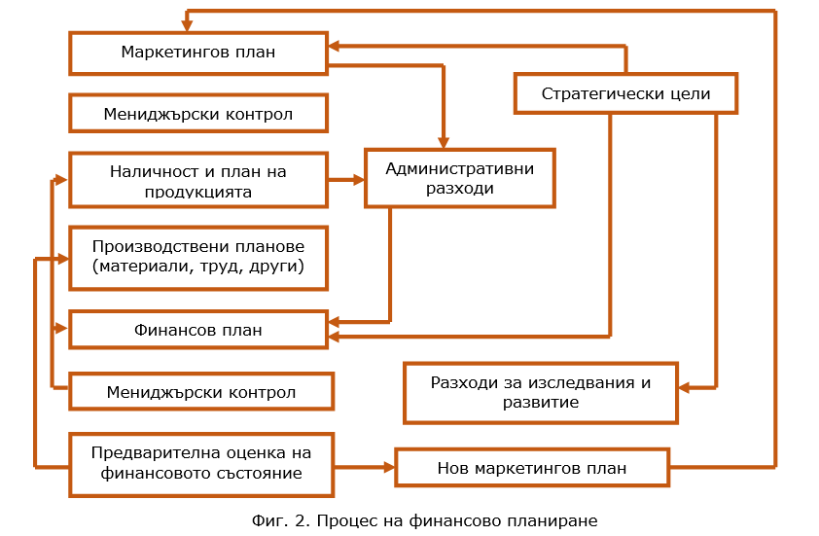
Маркетинговите ограничения включват действията на конкурентите, търсенето на продукти, ценовата политика, промоционалните фондове и външните правила. На Фигура 2 са показани процесите на финансово планиране:

Slide 12
Прогнозиране
Първата стъпка в подготовката на финансовия план е развитието на прогнозирането. Тези процеси включват въведените от маркетинговата и производствената ИС данни, маркетингови прогнози за продажби и производствените ограничения. За създаване на прогнозни модели се използва математическо моделиране и статистика – регресионен модел, експоненциални криви и други. Въз основа на прогнозите се изготвя бюджет. Допълнително в помощ на финансовото бюджетиране се използват и системите за подпомагане на решения, разработени за различни области на бизнеса, чрез интеграция на всички тези планове.
Определяйки ръководните насоки в производството, се подготвя план, с който да се посрещнат нуждите, определени от маркетинга.

Slide 13
Когато това е съгласувано с маркетинговия план, бюджетът се предава на финансистите, за да приключат процеса на планиране. Ако планираните маркетингови и производствени дейности не могат да бъдат финансирани, се прави ревизия на бюджета, за да се гарантира изпълнението му и еднопосочността му с целите и стратегията на организацията. Ако в процеса на изпълнение се установи превишаване на планираните производствени или маркетингови разходи, се прави ревизия на плана. След това новият вариант се изпраща по същите канали, докато всички нива на мениджмънта се съгласуват и отчетат промените.
Актуализация на плановете
Плановете могат да бъдат във форма на отчет на MIS или предложени онлайн в мрежата на организацията.

Slide 14
Често се налага реализиране на планове при непредвидени обстоятелства. Ако плановете са в електронен вид, те могат да се коригират много бързо, и да се генерират нови варианти за кратко време, което ще гарантира наличие на актуални планове. В малките и средни предприятия е възможно да се разработват бюджети в компютъра с електронни таблици, в които са включени основни икономически, финансови и счетоводни връзки между отделните им елементи. Тази възможност гарантира на организацията бърза и точна реакция при непредвидени обстоятелства и добра координация и ефективност при промяна на бюджета.
Управление на паричния поток
Ключов компонент на бюджета, е планът на паричния поток. Очакваните парични постъпления и плащания могат да бъдат проектирани въз основа на данни от минали периоди, съгласувани с новите обстоятелства, определени от прогнозите на маркетинговия и производствените планове.

Slide 15
За целта е удобно също и използването на електронни таблици като гъвкав инструмент за планиране и прогнозиране. Ако очакваният паричен поток е недостатъчен, е необходимо или да се промени бюджетът, или да се осигурят допълнителни фондове и постъпления.
Придобиване на капитал и управление на фондове
Набирането на парични средства се налага от необходимостта да се поддържа определено ниво готови продукти и разнообразие в изделията, за да се отговори на търсенето на пазара и за да се поддържа висока конкурентоспособност. За да се обновява и усъвършенства производството и управлението е необходимо постоянно да се правят инвестиции в ново оборудване, нови технологии и обучение на персонала.

Slide 16
Необходимите парични средства за придобиване на капитал и управление на фондовете се определят на основата на информацията от отчетите на Маркетинговата информационна система на различни управленски равнища. За да се определят и следят потребностите от нови средства, е необходимо да се създаде и да се обновява постоянно плана за бъдещите приходи и разходи съобразно с плановете за развитието на фирмата.
Бизнес план
Бизнес планът се базира на маркетинговия план и производствения план, които определят необходимите бъдещи разходи и ресурси за производството и неговото усъвършенстване. Значителен обем от необходимата за него информация се събира от TPS и MIS, а останалата – от външни източници.
Осигуряването на капитал може да стане от банкови заеми или чрез издаване на нови акции на фондовия пазар.

Slide 17
Капиталово бюджетиране
Мениджърите се нуждаят от финансова информация, за да вземат решения относно бюджета на фирмения капитал. Например при внедряване на нови технологии и закупуване на нови машини е необходима информация за стойността на оборудването, лихвените проценти и стойността на нарастването на капитала, очаквания живот на машините, преките разходи и разходите за поддържане и ремонт, както и запазването или нарастването на паричния поток при внедряването на новото оборудване. Мениджмънта трябва да оцени всичко това, заедно с останалите инвестиционни проекти – активите и портфейла на фирмата по отношение на инвестициите.
Оценка на пазарния ефект
Важен е пазарния ефект на инвестицията, както и влиянието ѝ върху стратегията на фирмата.

Slide 18
Много голяма част от необходимата информация може да бъде осигурена от МИС, но е необходима подходяща обработка и обобщение.
Одит
Различават се два вида одит:
Операционен: съблюдава съгласуваността на плановете, политиките и бюджетите;
Финансов: оценява реалното финансово състояние на фирмата.
Вътрешни и външни одитори
Вътрешните одитори обикновено упражняват операционен одит, при който резултатите, отнасящи се до отклоненията от нормалното състояние, фиксирано в плана, се отчита на мениджърите, за да вземат съответни мерки.
Финансовият одит се извършва обикновено от външни одитори, които определят финансовото състояние, за да бъде то реално представено на инвеститори, банки и партньори на фирмата.

Slide 19
И двата типа одити се базират на информация, данни и отчети от маркетинговата, производствената и финансовата ИС, както и на отчетите на TPS, които се проверяват за коректност и точност.
Освен финансови информационни системи съществуват и други видове специализиран софтуер за обслужване на финансовата сфера – елетронни таблици, програми за управление на складови наличности, за изготвяне на ведомост и др.
Финансована информационна система се състои от няколко входни и изходни подсистеми, свързани с обща база от данни. Входни подсистеми са:
Счетоводна информационна система – основен елемент на финансовата информационна система.
Система за вътрешна ревизия.
Система за финансови новини.

Slide 20
Изходни подсистеми са:
Система за прогнозиране.
Система за управление на паричните средства.
Система за контрол.
Входни подсистеми
Счетоводна информационна система е основна входна система не само за финансовата информационна система, но и за информационните системи, свързани с другите функции на фирмата – маркетинг, продажби и т.н. Счетоводните данни са свързани с паричния поток във фирмата и отразяват всяка транзакция. Най-често те се използват под формата на отчет до финансовия мениджър, отразяващ сметките, по които има да се събират суми, като те се класифицират по срок на задълженията.

Slide 21
Система за вътрешна ревизия (одит) Всички фирми разчитат на външни ревизори (одитори), за проверка на точността на счетоводните им документи. По-големите фирми разполагат и с вътрешни одитори, които правят анализи, така както и външните одитори.
Системата за финансови новини спомага за намирането на най-подходящите източници на допълнителни капитали и на най-добрите инвестиции.

Slide 22
Изходни подсистеми
Система за прогнозиране
Прогнозирането е една от най-старите дейности в бизнеса. Основни характеристики на всяка прогноза:
Прогнозата представлява проекция на миналото, затова счетоводната информация е особено важна.
Прогнозата се състои от полуструктурирани решения, поддържани евентуално от система, подпомагаща вземането на решения.
Прогнозата не е 100 % точна.
Методите за прогнозиране се делят на две големи групи:
Неколичествени – използват субективни оценки, а не изчисления, проведени върху данните.
Количествени – основен метод е регресионен анализ.

Slide 23
Система за управление на паричните средства
Паричните средства се управляват, за да се осигури, че притокът на постъпления е константно по-голям от разходите на фирмата през цялата година. За целта се анализира потока на паричната наличност като се използва съответен модел и софтуер (Excel или специални програми).
Система за контрол
Системата за контрол осигурява генерирането на отчет за бюджета на фирмата и за изчисляване на различни коефициенти, свързани с производителността и изпълнението. Пример за подобен коефициент е коефициентът на стокооборота, който представлява частно от цената на продадените стоки и средна инвентарна стойност.

Slide 24
Счетоводни информационни системи
Счетоводният документ е носител на счетоводна информация. По своя тип бива:
Първичен счетоводен документ.
Вторичен счетоводен документ.
Регистър.
Първичният счетоводен документ съдържа информация за нова стопанска операция и е адресиран до други организации. В първичния счетоводен документ не се допускат поправки и добавки.
Вторичният счетоводен документ съдържа обобщена или диференцирана информация, която се получава от първични счетоводни документи. Документите регистрират данните, свързани със счетоводните операции и служат за техния контрол.

Slide 25
Първичните счетоводни документи се класифицират по различни признаци. Според характера на информацията: планови, отчетни, нормативни, справочни, статистически и др. Според мястото на съставяне: вътрешни и външни. По брой на стопанските операции: едноредови и таблици.
Видове разходи за автоматизиране на счетоводната дейност
Еднократни (капитални) – за закупуване на хардуер и софтуер, за внедряване, за обучение на персонала и др.
Текущи (експлоатационни) – за консумативи, за поддържане на софтуера, за консултации и др.
Изисквания към счетоводния софтуер
Понастоящем на българския пазар се предлагат голям брой продукти за автоматизиране на счетоводната дейност.

Slide 26
Счетоводният софтуер трябва да отговаря на следните изисквания:
Нормативни
Организационни
Технологични
Тенденция при разработването на счетоводен софтуер е интегрирането на оперативната счетоводна отчетност с функциите за складово стопанство, каса, ТРЗ, Човешки ресурси и други.

Slide 27
Информационни системи за управление на човешки ресурси
Същност и структура
Информационните системи за управление на човешки ресурси – HRMS (Human Resource Management Systems (HRMS)) се използва от организацията, за да събира и поддържа информация за нейните служители. Данните в нея се въвеждат главно от административния персонал на звена Личен състав и Труд и работна заплата, както и от оперативните ръководители на всички основни звена, отчитащи трудовото участие на служителите си.

Slide 28
Един от основните проблеми, свързан с осигуряването и пълнотата на този тип информация е в големия брой източници на данни, респективно служителите, които трябва да въвеждат и актуализират данните в информационната система.
Изграждането на една всеобхватна система с прецизни правила за поддържане актуалността на данните ще осигури нужната за управлението на персонала информация и ще спомогне за намирането на най-добрите управленски решения от ръководителите на различните управленски нива.
Информационните системи за управление на човешки ресурси притежават модули не само за Труд и работна заплата (ТРЗ) и Личен състав (ЛС). Те включват и модули за планиране, наемане, организация, здравеопазване и развитие на човешките ресурси.

Slide 29
В системите за управление на човешки ресурси се включват редица възможности: във всеки момент може да се знае кой служител къде е, по какъв проект работи, дали е присъствал на работното си място съответния брой часове, кой би могъл да го замести в случай на необходимост, каква квалификация има и дали са му необходими образователни курсове и други. Тези системи предоставят възможност за стриктното спазване на работното време, с детайлна информация за всички закъснения, отсъствия, почивки, пътувания и работа извън офисите. Голямо предимство на HRMS е технологията им за набиране на нови кадри.
Всяка функционална област на организацията включва определен кръг специфична информация, която обслужва конкретните нужди на различните нива на управление. Структурата и обхвата на тази информация, обслужваща управлението на човешките ресурси са представени в Таблица 1.

Slide 30
Таблица 1. Обхват на информацията и нива на управление.
Обхват на информацията в ИС | Описание | Ниво на организация
Обучение, развитие, постижения | Контрол върху обучението, уменията и оценка на производителността на всеки служител | Оперативно
Кариерно развитие | Проектиране на професионалните стъпки на израстване | Тактическо
Анализ на компетентностите | Контрол на размера на работната заплата, степен на стимулиране, производителността на труда | Тактическо
Планиране на човешки ресурси | Планиране на работната сила в дългосрочен план | Стратегическо

Slide 31
На оперативно ниво се проследява конкретното наемане и назначаване на всеки един служител, неговия принос в решаване на текущите задачи, формирането на заплащането, приноса му към резултатите на групата.
На стратегическо ниво информацията се използва в процесите по планирането на потребността от персонал във времето, определяне на изискванията при набиране и израстване на персонала - умения, образование, квалификация съобразно формулираните позиции в организацията, планиране на разходите за заплащане, квалификация, обучение и др. в дългосрочен за фирмата план. В областта на стратегическото управление на човешките ресурси се създава и усъвършенства система за стимулиране на труда, съобразно икономическата среда и условията на трудовия пазар, ефективността на системата или отношението на персонала към съществуващото положение.

Slide 32
Информацията от системата се използва за оценка на ефективността на прилаганите механизми и методи за мотивация и контрол на персонала.
На тактическо ниво информацията се използва за управление на процесите по набиране, разпределение и мотивиране на служителите съобразно избраната стратегия в областта на човешките ресурси. Чрез оперативната информация се следи развитието на кадрите, професионалното развитие и се вземат решения за израстване в йерархията съобразно постигнатите резултати в средносрочен план. Информацията за всеки служител се използва при определяне на нуждите от обучение, преквалификация или пренасочване на по-подходящо работно място както от гледна точка на организацията, така и от гледна точка на индивида.

Slide 33
Обобщените оперативни данни, структурирана по подходящ начин информация помагат на мениджърите от средното управленско ниво да използват по-ефективно човешкия ресурс, с които компанията разполага и да вземат решения за индивидуалната кариера на всеки от екипа. За целта следва да се филтрира и обобщи информацията за всеки и за всяка група, тъй като груповите резултати често са по-значими за организацията отколкото индивидуалните постижения.
Елементи на ИС за управление на човешки ресурси
личен състав;
заплати;
управление на квалификацията;
социални аспекти на персонала;
набиране на персонала;
атестиране на служителите;
командировки.

Slide 34
Личен състав
За управление на ЛС се поддържат следните данни:
Структурата на фирмата – систематизиране на информацията по звена, отдели и подразделения във вид, подходящ за разпределение на средствата за работна заплата във връзка с нуждите на счетоводството;
Картотека на заетите лица – подробна информация за личните данни;
Трудовите договори и преназначения на работниците и служителите с възможност за разглеждане и отпечатване във всеки един момент. Към личните данни спадат име, ЕГН, място на раждане, рождена дата, номер на лична карта и др. Служебни данни са длъжност и категория специалност, образование, трудов стаж и т.н. Налице е възможност за определяне на типа на трудовия договор за всеки служител. Поддържат се данни за напуснали служители.

Slide 35
Длъжностни характеристики – поддържане и актуализиране на длъжностните характеристики на служителите във връзка с подобряване и оптимизиране на фирмената организация и мобилността на персонала;
Справки – възможност за извеждане на екран или отпечатване на всяка информация от личните данни и въведените договори на заетите лица. Групиране и филтриране на справките по удобен признак;
Отпуски – разрешаване и прекратяване на отпуски. Следене на използваните и оставащите за ползване дни на платен годишен отпуск;
Изготвяне на уведомления за сключване, изменение или прекратяване на трудовите договори и подаване на данните в НОИ.

Slide 36
Заплати
Модулът Заплати автоматизира процеса на формиране на трудовите възнаграждения, като извлича необходимата за своята работа информация от модул ЛС. Той поддържа следните функции:
Ограничен достъп до системата – по функционален признак и според правата за обработка на отделни звена или групи от звена;
Генериране на сменни графици и автоматично изчисляване на всички плащания свързани с тях;
Генератор на справки – модулът позволява с наличната информация да се изготвя богат набор от разнообразни справки;
Автоматично изготвяне на декларации за подаване в НОИ, издаване на служебни бележки и други;

Slide 37
Връзки с банки и застрахователни дружества – изготвяне на файлове във връзка с разплащане по банков път.
Управление на квалификацията
За управление на квалификацията на служителите във фирмите се моделират следните дейности:
Идентифициране на квалификационните потребности въз основа на плановете за развитие и длъжностните характеристики;
Формиране и управление на програми за квалификация и преквалификация;
Реализация на фирмена политика за работна ангажираност.
Социални аспекти на персонала
Социалните аспекти на персонала са свързани с автоматизиране на законово определени и фирмени осигурителни и социални програми за служителите на фирмата и техните семейства.

Slide 38
Набиране на персонал
Набирането на персонал е свързано с подсигуряване с група потенциално квалифицирани кандидати за работа. Необходима е възможност за предлагане на информация за свободните длъжности и за организацията като цяло. Извършват се справки за предлагане на алтернативни заетости. Има възможност за събиране и поддържане на информация на кандидати за работа.
Атестиране на служителите
Атестирането на служителите може да се автоматизира чрез системата за оценяване на индивидуалните качества на служителя, поведението и резултатите от работата, чрез анкетирането на клиентите относно работата на служителите и обобщаване на техните мнения във вид на таблици и графики.
Командировки
Този модул позволява управлението на процедури за командироване на служителите в страната и чужбина с възможност за администриране на процеса и следене на направените разходи.

Slide 39
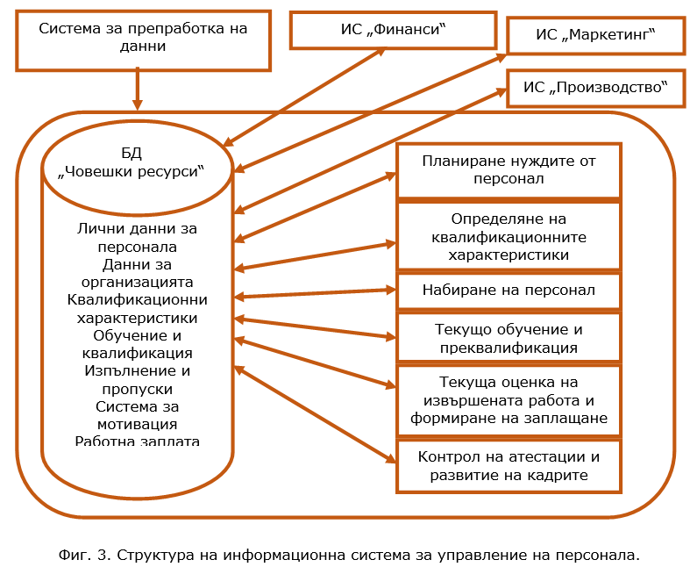
Система за преработка на данни

Slide 40
Лични данни за персонала
Поддържат се в модул Личен състав и съдържат както персоналните характеристики на всеки служител – квалификация, умения, данни за комуникация, така и текущи данни за използвани отпуски, болнични, договор и анекси с организацията. Използват се от оперативните ръководители и служителите в отдел Личен състав при обсъждане и вземане на решение за промяна на статута на служителя, при растеж в йерархията, изменение на трудовото възнаграждението и др.
Данни за организацията
Организационната структура, данни за работните места, изисквания за всяко от тях, вътрешни нормативни документи касаещи персонала.

Slide 41
Квалификационни характеристики
Наименование и код според Националния класификатор на професиите и длъжностите (НКПД2), основни функции, права, отговорности, задължения, връзки в организацията и извън нея, условия на труд.
Обучение и квалификация
безопасност и охрана на труда;
специализирани курсове за повишаване на квалификацията;
курсове по управление на качеството;
специализирани курсове – новости в бранша;
годишен план за обучение;
актуално състояние на всеки служител (книги за инструктажа);
следене за спазване на нормативните изисквания по отношение на обучението.

Slide 42
Изпълнение и пропуски
Отчитане на изпълнението – ежедневно, седмично, месечно с възможност за сравнение на хронологичните записи; регистриране на индивидуалното участие; регистриране на несъответствията (пропуски и грешки в работата).
Системи за мотивация
Заплащане на труда, премии, надбавки, повишаване в йерархията. Връзка с процедурите за отчитане на изпълнението.
Фонд работна заплата
Основна заплата, надбавки, премии, отчисления, отпуски.
Основни етапи в използването на ИС за управление на персонала
Планиране на нуждите от персонал
Организационна структура
Планиране на специалностите

Slide 43
Планиране на количеството
Планиране на динамиката в човешките ресурси
Набиране на персонал
Публикуване на обяви, разгласяване, контакти с кариерни центрове, борси;
Провеждане на интервю, анализ на кандидатите, избор;
Назначаване – запознаване с условията, квалификационната характеристика, правилата в дружеството;
Начално обучение.
Поддържащо обучение и преквалификация
План за обучение в организацията;
Обучение в процеса на работа;
Обучение при въвеждане на нови машини, технологии, информационни системи, програмни продукти;
Посещения на курсове за преквалификация.

Slide 44
Текуща оценка на извършената работа и формиране на заплащане
Оперативна информация за участието на всеки сътрудник в производствения процес;
Оценка на приноса – ежемесечно.
Формиране на заплащането – стимули за мотивация
Следене на развитието и атестиране;
Поддържане на лични картони включително и информация за развитието;
Периодична оценка за работата и развитието;
Предложения за повишаване, преквалификация, освобождаване.
Основни функции на информационни системи за ТРЗ и Личен състав
Поддържане на лични картони с данни за работниците и служителите;

Slide 45
Начисляване на заплати по стандартно зададени алгоритми;
Възможност за задаване на потребителски показатели (начисления, удръжки и др.) и схеми за тяхното изчисляване;
Обработка на болнични и отпуски;
Извеждане на фишове, стандартни ведомости и рекапитулации;
Възможност за модификация на фишовете и създаване на потребителски справки, ведомости и рекапитулации;
Експорт на декларациите за осигурените лица във формата на НОИ;
Автоматично преизчисляване на дължимия данък на годишна база и извеждане на Служебна бележка;
Разпечатка на предварително съставени трудови договори, допълнителни споразумения и други документи, касаещи личния състав на фирмата;

Slide 46
Използване на различни системи на заплащане на труда, изцяло съобразени с изискванията на трудовото законодателство;
Изчисляване възнагражденията на персонала, както на база на договорена твърда заплата, така и по предварително зададени часови ставки и разценки, съобразно нуждите на фирмата;
Обработване на работни заплати на служителите по трудови договори, допълнителни трудови договори, граждански договори;
Автоматично начисляване за цялата фирма, като заедно с това се преизчислява и допълнително възнаграждение за стаж и професионален опит на работниците и служителите;

Slide 47
Изчисляване на всички начисления, обезщетения, отпуски, осигурителни вноски и удръжки;
Автоматично генериране на файлове с данни за Декларации, Уведомления за трудови договори, Опис на болничните листи и придружителни писма;
Попълване и печат на платежни нареждания за дължимите осигурителни вноски и ДОД с разбивка по кодове за вид плащане.
За нуждите на личния състав автоматизирано издаване на:
трудови и граждански договори;
допълнителни споразумения;
заповеди за уволнение;

Slide 48
молби за отпуск;
декларации;
служебни бележки;
удостоверения;
образци за пенсиониране и др.;
Други справки и отчети
Генериране на справки за отсъствията, за следене на отпуските, рекапитулации, фишове и ведомости за работни заплати, за осигуровки.
След начисляване на заплатите се генерират и отчети за статистиката по тримесечия и за цялата година.
Генериране директно от системата файлове за превод на аванси и заплати по дебитни карти.
Notes:
Литература
1. Лекции по дисциплина „Управленски информационни системи“ на доц. д-р инж. Недялко Николов
2. Петков А., Управленски информационни системи, РУ „Ангел Кънчев”, 2013 г.
3. Хаджийска Йоана, ИНФОРМАЦИОННИ СИСТЕМИ, София, ISBN 978-619-185-112-6, 2014г.
4. Пенева Юлиана, ИНФОРМАЦИОННИ СИСТЕМИ, НБУ

